Slide 1

Pequisa sobre jogos no LUDES
Geraldo Xexéo, D.Sc.
xexeo@cos.ufrj.br, gxexeo@gmail.com
Departamento de Ciência da Computação/ Instituto de Matemática
Programa de Engenharia de Sistemas e Computação/COPPE
UFRJ

Slide 2
O que está nesse nome?
Ludologia
O estudo de jogos
Engenharia
O projeto e construção de produtos complexos
Simulação
A imitação de algo antecipado ou em teste

Slide 3
Objetivos
LUDES é um laboratório criado para pesquisar jogos e simulações com as ferramentas da engenharia, buscando entender
O que é um jogo
Por que as pessoas jogam
O que é um qualidade de um jogo
Como desenvolver jogos
Quais os impactos dos jogos

Slide 4
Jogos
Criação
Uso
Avaliação
Bots
Teoria
Modelos

Slide 5
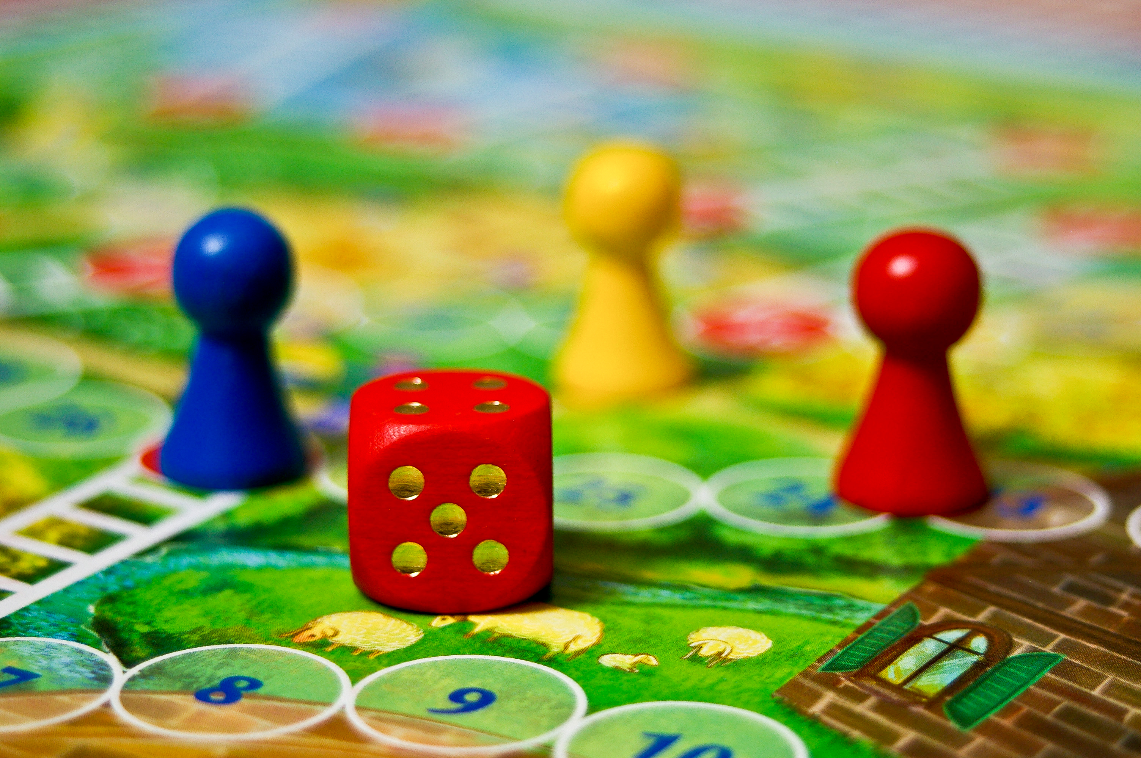
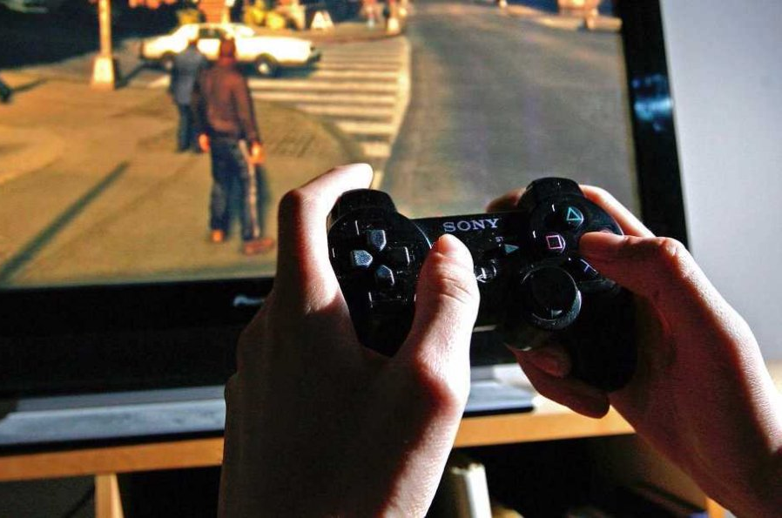
Jogos

Slide 6
JOGO E SIMULAÇÃO
PROPÓSITO
MÉTODO

Slide 7
Pesquisas Correntes
Qualidade e atratividade de jogos
Processo de Desenvolvimento de Jogos
Jogos Sérios e Jogos com Propósito

Slide 8
Qualidade e atratividade
Por que as pessoas ficam interessadas em jogos
O que faz com que uma pessoa continue jogando
Como adaptar jogos para torná-los mais atrativos
Como medir as propriedades de qualidade dos jogos
Entender perfis de jogadores
Sports/E-sports

Slide 9

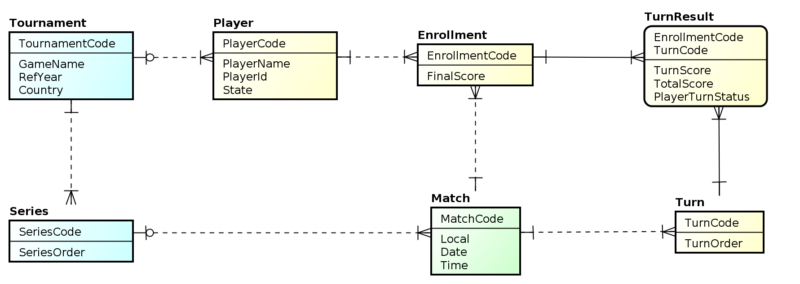
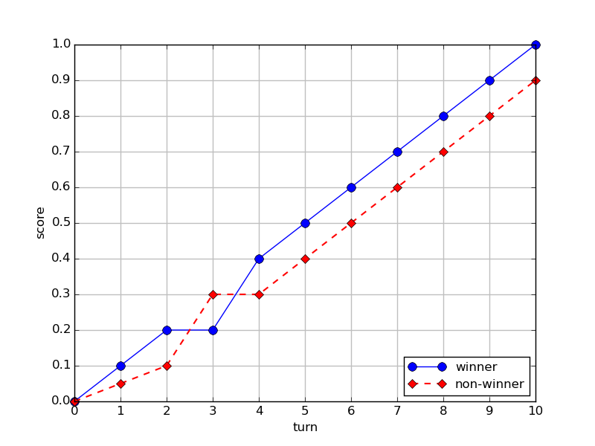
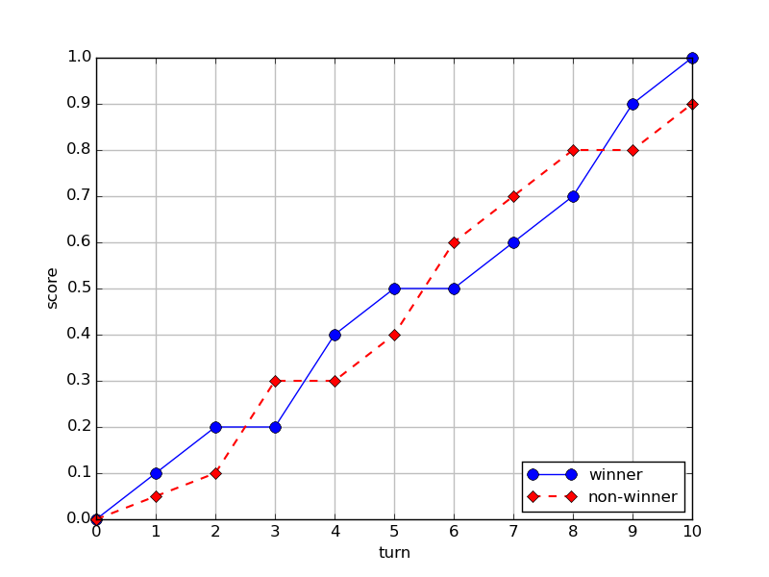
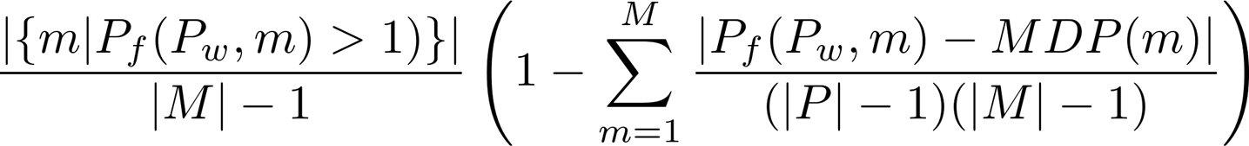
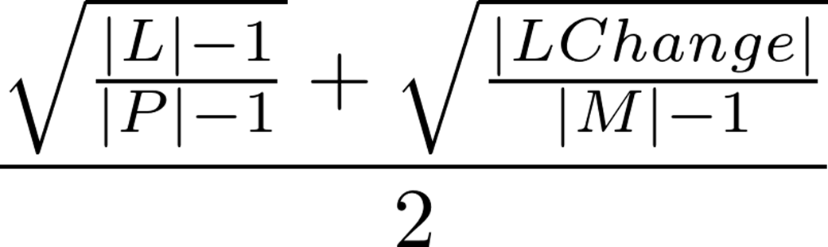
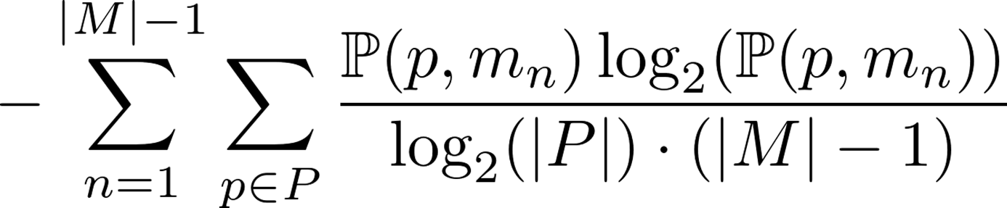
Medindo Estética

Slide 10
Mecanismos de Avaliação
Mecanismos de avaliação de jogos baseado em estatística levantadas em tempo de execução
Game Analytics

Slide 11
Processo de Desenvolvimento
Como modelar jogos
Como jogar automaticamente
General Game Playing
Como testar jogos
Como analisar logs de jogos
Ferramentas de teste e desenvolvimento de jogos

Slide 12
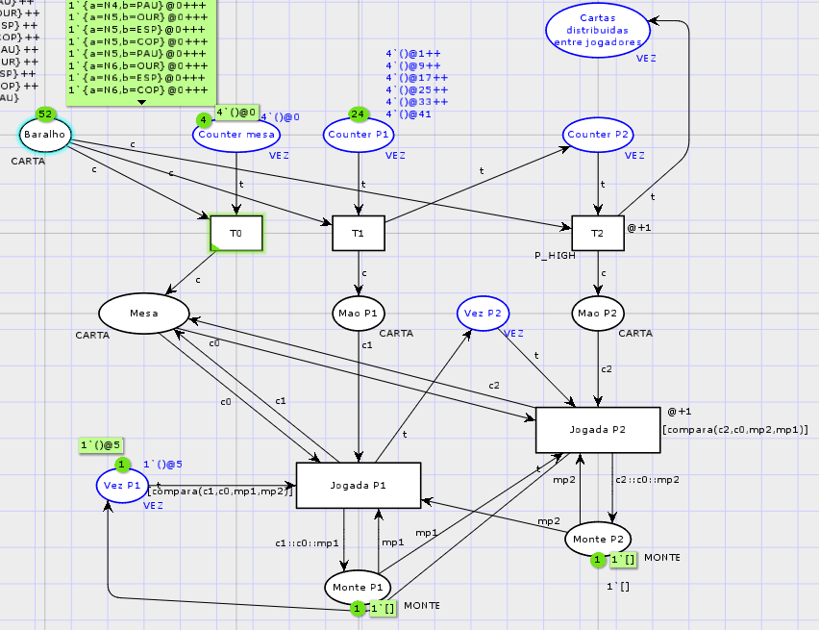
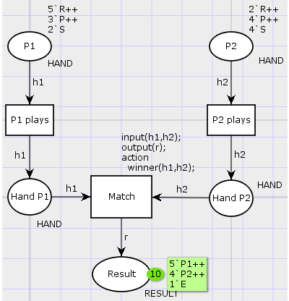
CPN+ML+Game Patterns
Simulação de Jogos baseado em Redes de Petri Coloridas
M. Areas
RP+ML
Padrões de Jogos
Marcelo Areas

Slide 13
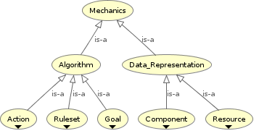
The Ontology

Slide 14

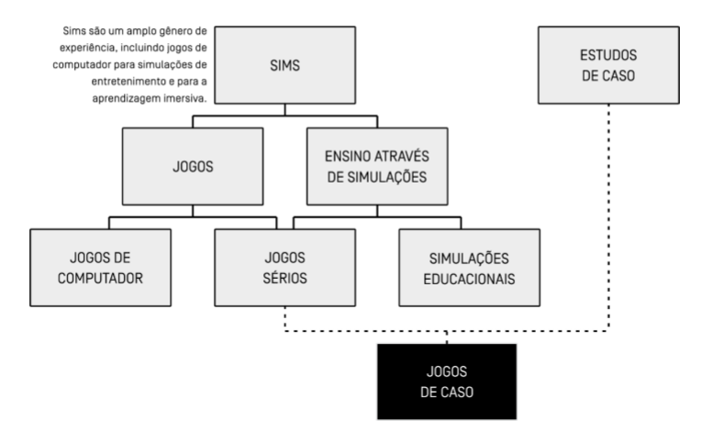
Jogos de Caso

Slide 15
Jogos Sérios e com Propósito
Jogos de Negócio
Conquista de canais (para Intelig)
Kick-off TIM
The Boss
Como gerenciar uma empresa de software
The New Space Race
Como novos mercados se desenvolvem
Jogos para Cyberdemocracia

Slide 16
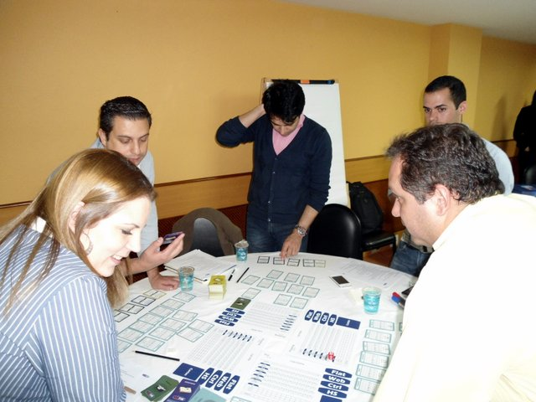
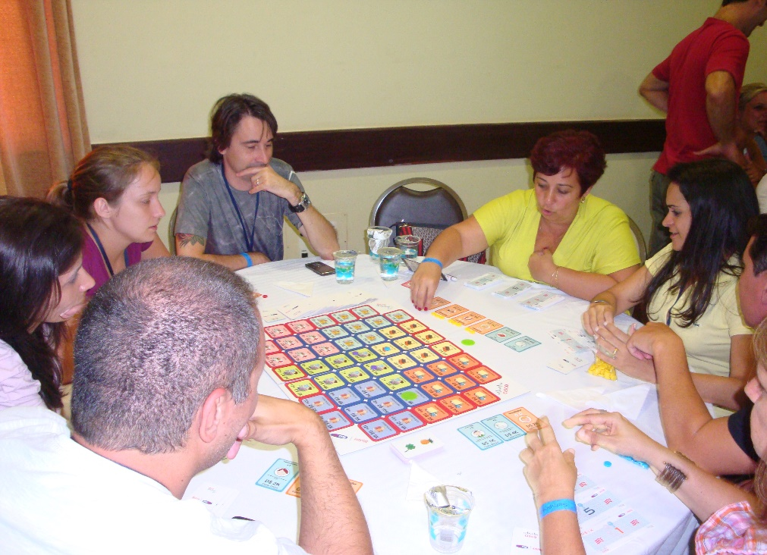
Treinamento

Slide 17

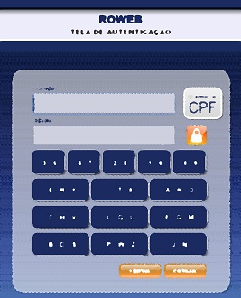
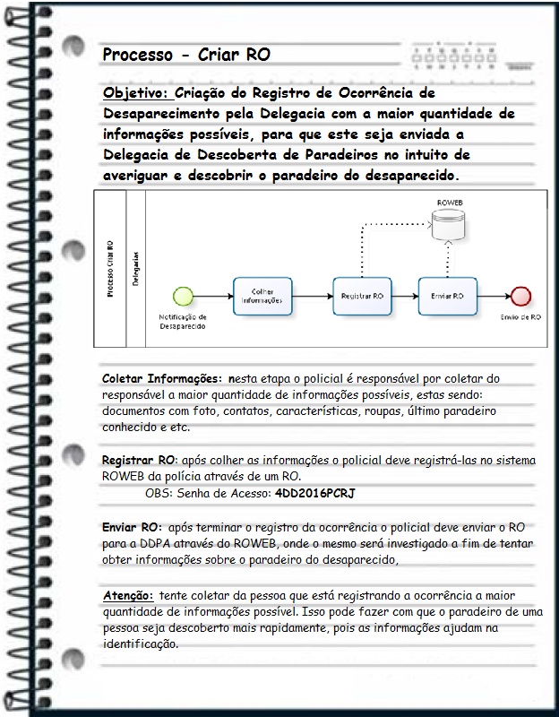



Jogos de Conscientização

Slide 18
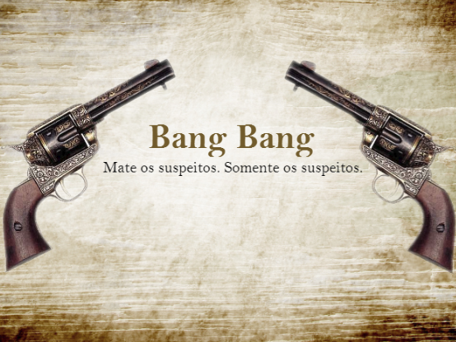
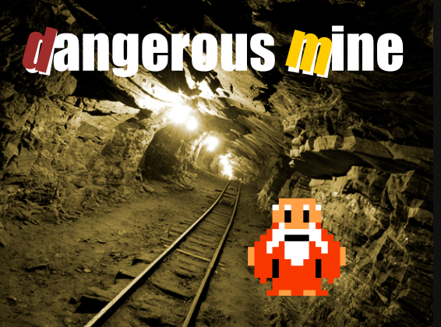
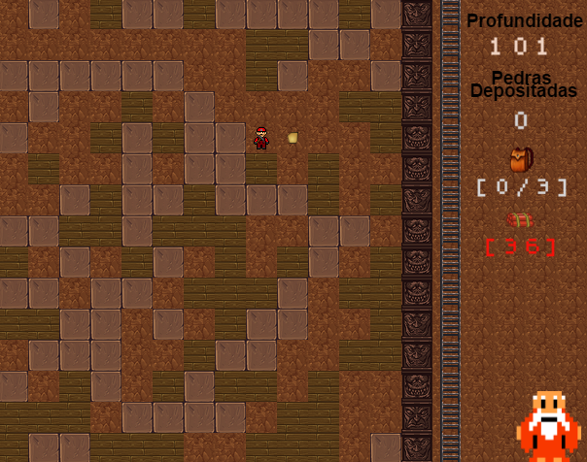

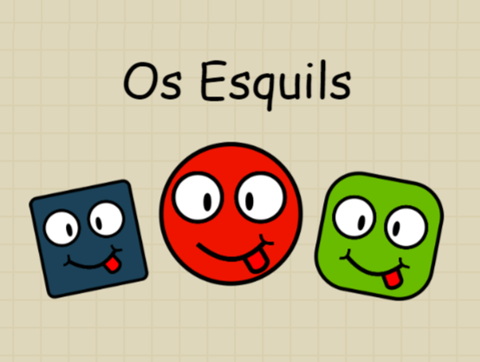
http://www.jogos.ml/ - Jogos que resolvem problemas reais sem você saber...

Slide 19
Outros Trabalhos
Mecanismos de Gamificação
Reconhecimento de estruturas 3D com gramática 3D aplicada a Bot de Minecraft
Algoritmo de busca de caminho para FPS
Ferramenta de construção de jogos de negócio
Geração procedural de mapas 2D

Slide 20
Conclusão
Jogos são divertidos
Trabalhar com jogos é um desafio e é divertido

Slide 21
LUDES.COS.UFRJ.BR
For papers, games and other work, please consult our website

